Slide 1
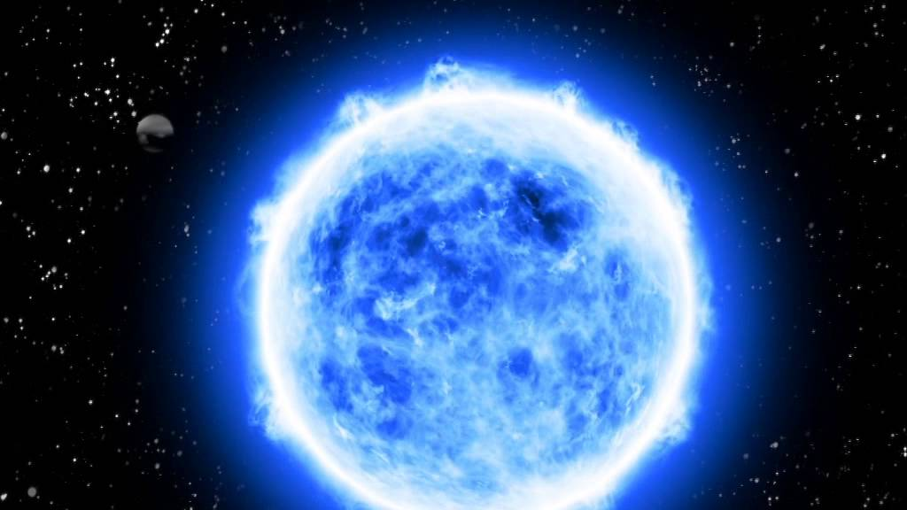
Star 1
Notes:
O

Slide 2
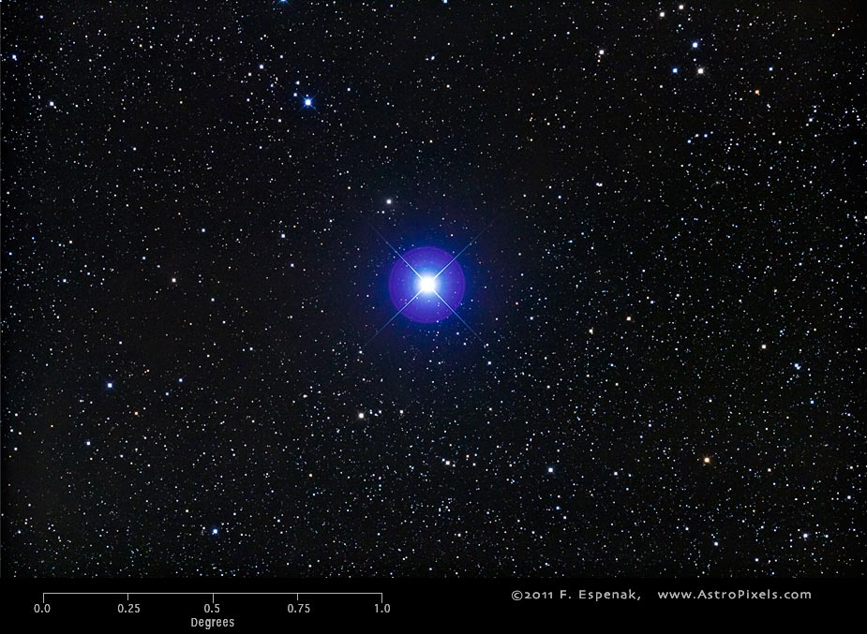
Star 2
Notes:
A

Slide 3
Star 3
Notes:
A

Slide 4
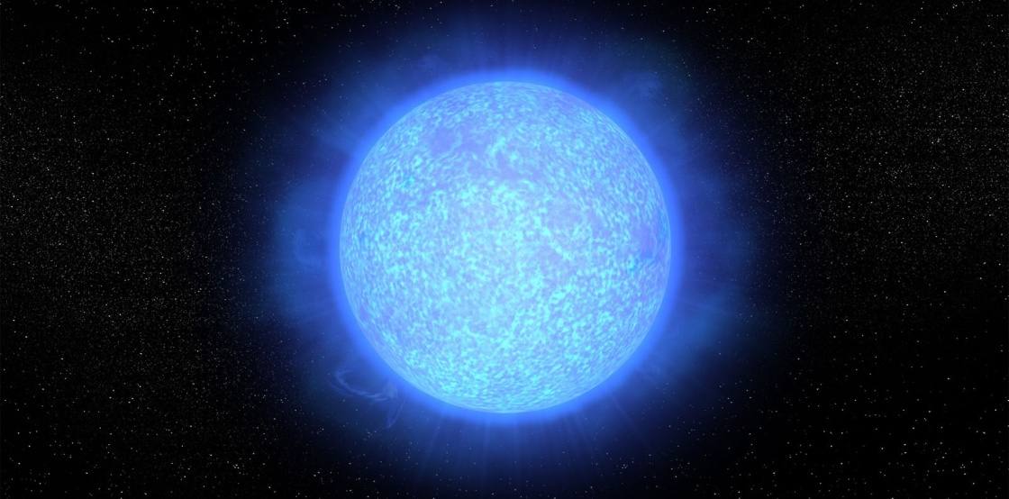
Star 4
Notes:
O

Slide 5
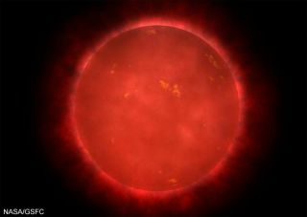
Star 5
Notes:
M

Slide 6
Star 6
Notes:
A

Slide 7
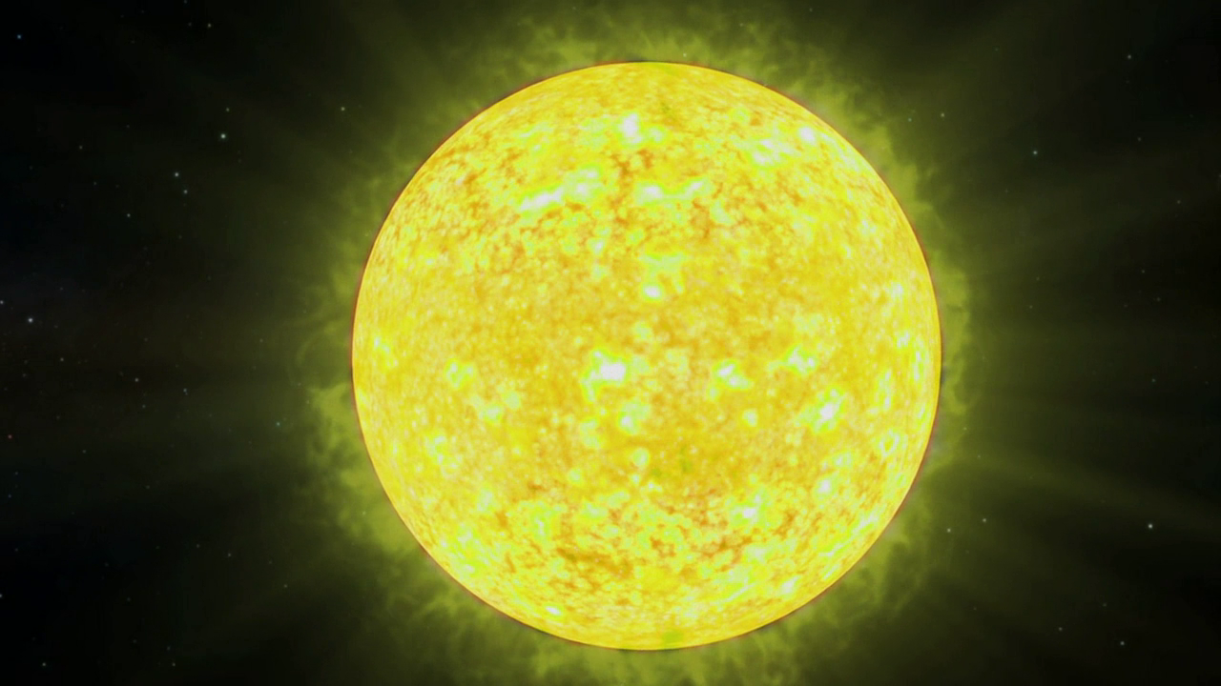
Star 7
Notes:
G

Slide 8
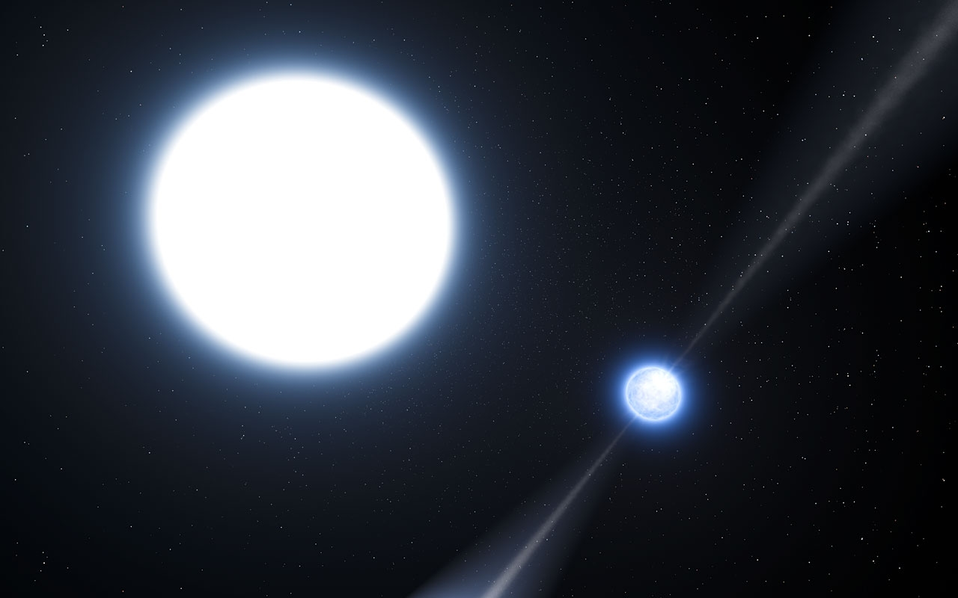
Star 8
Notes:
F

Slide 9
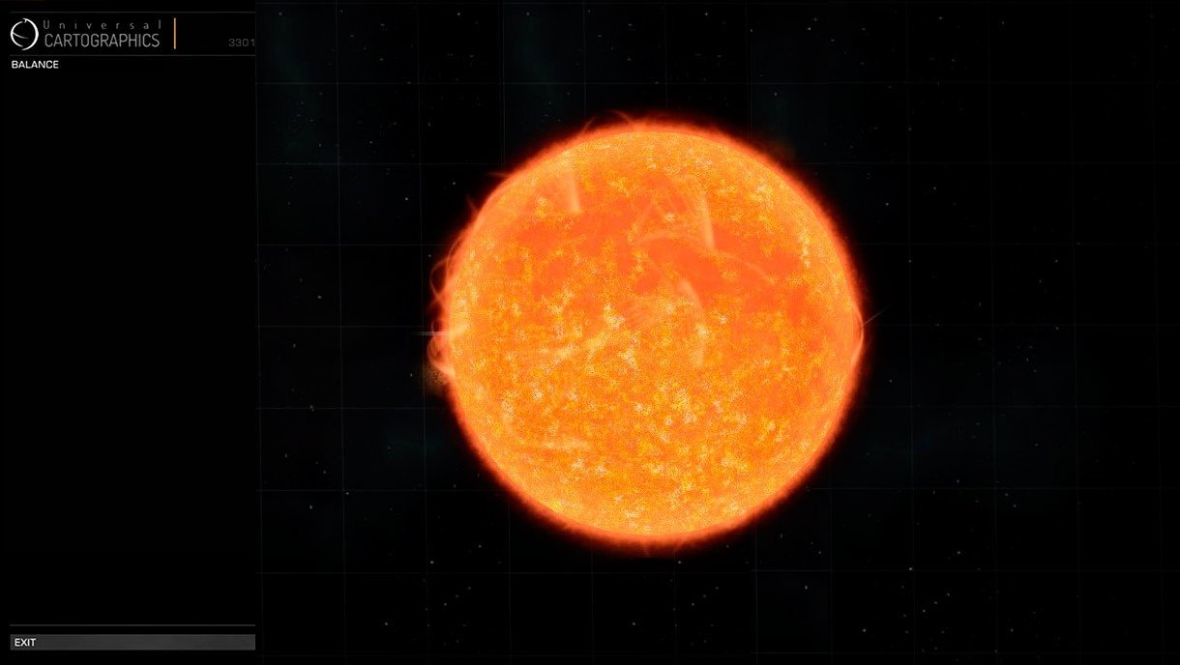
Star 9
Notes:
K

Slide 10
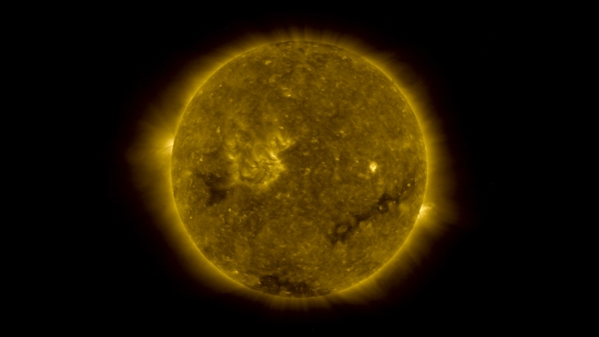
Star 10
Notes:
G

Slide 11
Star 11
Notes:
B

Slide 12
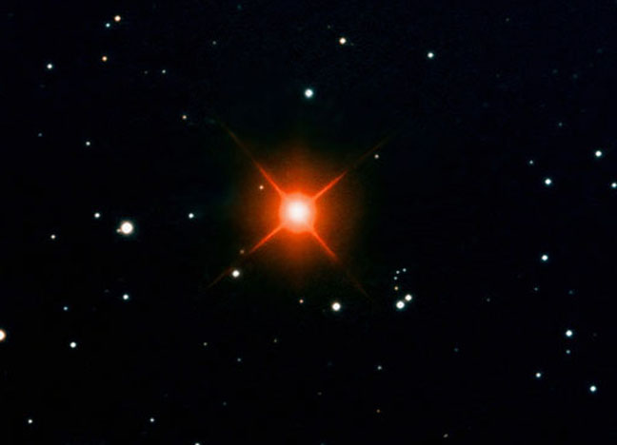
Star 12
Notes:
M

Slide 13

Star 13
Notes:
F

Slide 14
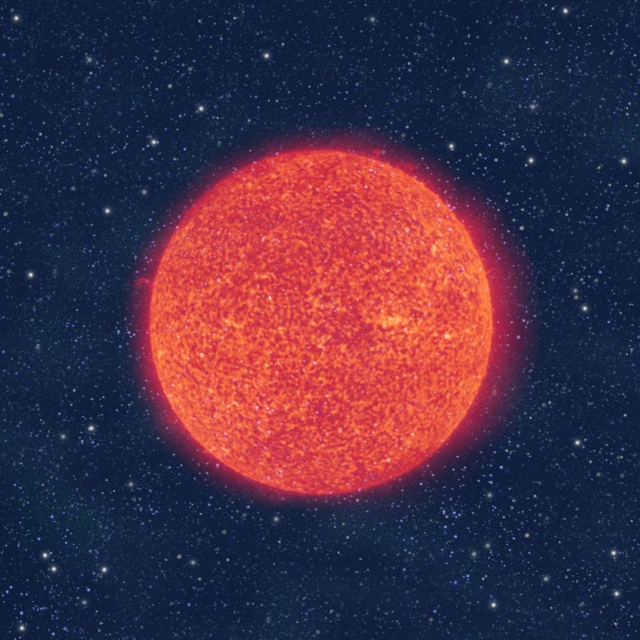
Star 14
Notes:
M

Slide 15
Star 15
Notes:
B

Slide 16
Star 16
Notes:
B

Slide 17
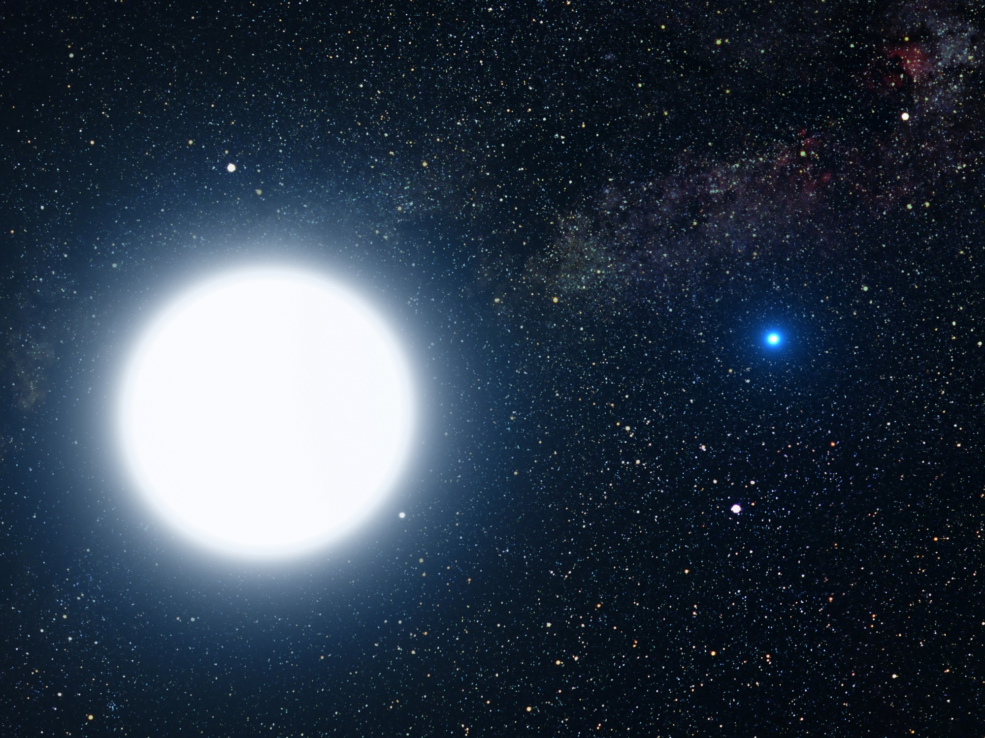
Star 17
Notes:
F

Slide 18
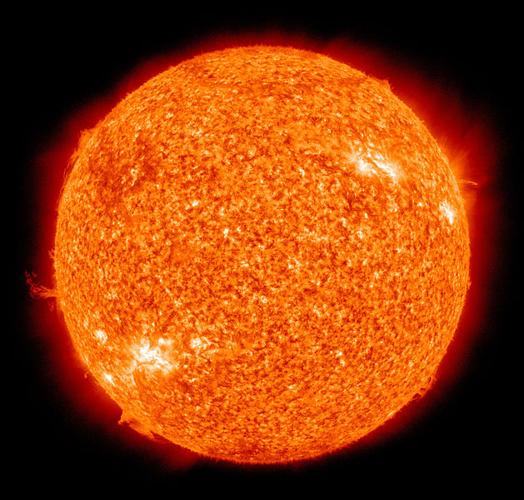
Star 18
Notes:
K

Slide 19
Star 19
Notes:
O

Slide 20

Star 20
Notes:
G

Slide 21
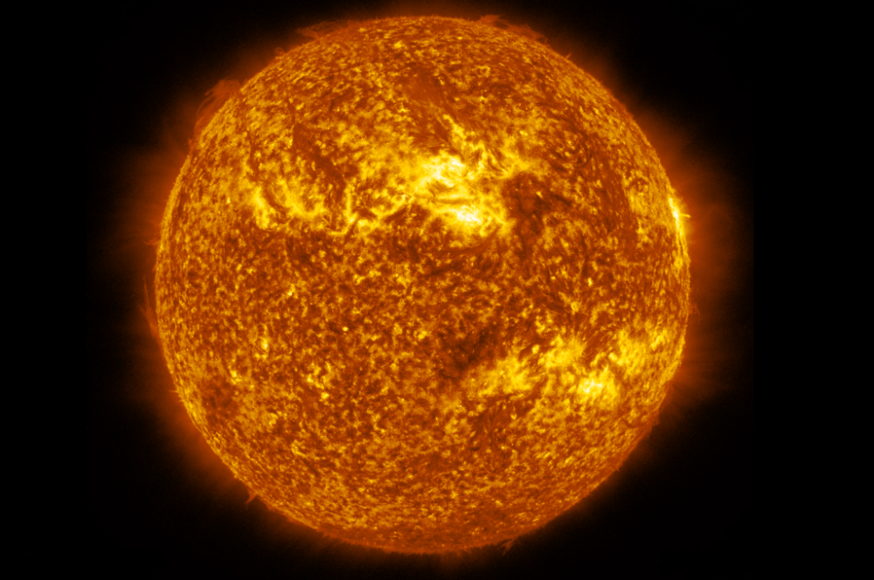
Star 21
Notes:
K

